Slide 1
Программно-аппаратные средства обеспечения информационной безопасности
Лекция № 3
Современные программно- аппаратные средства обеспечения информационной безопасности.
Часть 1

Slide 2
План
ПАК “Соболь”
Установка комплекса “Соболь”
СЗИ НСД Аккорд АМДЗ
2

Slide 3
ПРОГРАММНО-АППАРАТНЫЙ
КОМПЛЕКС «СОБОЛЬ» ВЕРСИЯ 3.0
3

Slide 4

Что такое ПАК «Соболь»?
ПАК «Соболь» – это программно-аппаратное средство защиты информации от
несанкционированного доступа,
выполняющее роль аппаратно-программного модуля доверенной загрузки (АПМДЗ).

Slide 5
Для чего предназначен ПАК
«Соболь»?
защиты конфиденциальной информации, персональных данных, гос. тайны (гриф
«Совершенно Секретно»).
предотвращения доступа неавторизованных пользователей к информации,
обрабатываемой на компьютере.
информирования администратора комплекса о всех важных событиях ИБ.
предоставления случайных чисел прикладному ПО.

Slide 6
Применение
Применятся для защиты автономного компьютера, а также рабочей станции или сервера, входящих в состав локальной вычислительной сети (ЛВС).

Slide 7
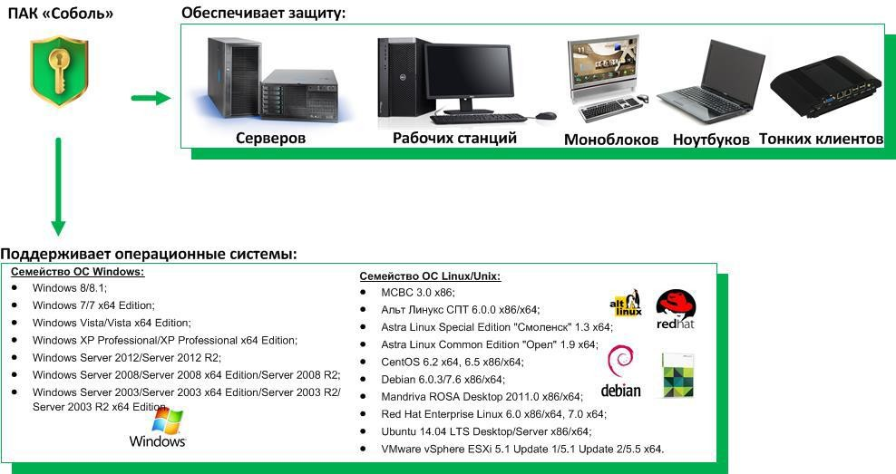
Применение

Slide 8
Сертификаты ПАК «Соболь»
Сертификат ФСТЭК №1967
Подтверждает соответствие требованиям руководящих документов к средствам
доверенной загрузки уровня платы расширения второго класса и возможность использования в автоматизированных системах до класса
защищенности 1Б включительно,
государственных информационных системах до 1 класса защищённости включительно, а так же при создании ИСПДн до 1 уровня защищённости включительно.

Slide 9
Сертификаты ПАК «Соболь»
Сертификат ФСБ №СФ/527-2623
Подтверждает соответствие требованиям к аппаратно-программным модулям доверенной загрузки ЭВМ класса 1Б и возможность использования для защиты
информации содержащей сведения, составляющие государственную тайну.

Slide 10
Возможности ПАК «Соболь»
Идентификация и аутентификация пользователей
Блокировка загрузки ОС со съемных носителей
Регистрация попыток доступа к ПЭВМ
Контроль целостности системного реестра Windows
Контроль целостности программной среды
Контроль конфигурации

Slide 11
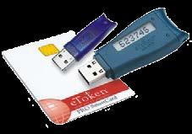
Идентификация и аутентификация пользователей
В качестве персональных
идентификаторов пользователей могут применяться: iButton
  eToken PRO и eToken PRO (Java)
  Rutoken
  iKey 2032
  Смарт-карты eToken PRO

Slide 12
Блокировка загрузки ОС со съемных носителей
После успешной загрузки штатной копии ОС доступ к этим устройствам восстанавливается.
Запрет распространяется на всех пользователей компьютера, за исключением администратора.

Slide 13
Сторожевой таймер
Механизм сторожевого таймера обеспечивает блокировку доступа к компьютеру при
условии, что после включения компьютера и по истечении заданного интервала времени управление не передано комплексу «Соболь»

Slide 14
Регистрация попыток доступа к ПЭВМ
Электронный замок «Соболь» осуществляет
ведение системного журнала, записи которого хранятся в специальной энергонезависимой
памяти:
факт входа пользователя и имя пользователя;
предъявление незарегистрированного идентификатора;
ввод неправильного пароля;
превышение числа попыток входа в систему;
дата и время регистрация событий НСД.

Slide 15
Контроль целостности системного реестра Windows
Данная возможность позволяет контролировать неизменность системного реестра Windows, что существенно повышает защищённость рабочих станций от
несанкционированных действий внутри операционной системы

Slide 16
Контроль целостности программной среды
Используемый в комплексе "Соболь" механизм контроля целостности позволяет контролировать неизменность файлов и
физических секторов жесткого диска до загрузки операционной системы, а также файловых систем: NTFS, FAT 32, FAT 16, UFS, UFS2, EXT3, EXT2, EXT4 в ОС семейства Linux и MS Windows

Slide 17
Контроль конфигурации
Возможность контролировать неизменность конфигурации компьютера – PCI-устройств, ACPI, SMBIOS и оперативной памяти.

Slide 18
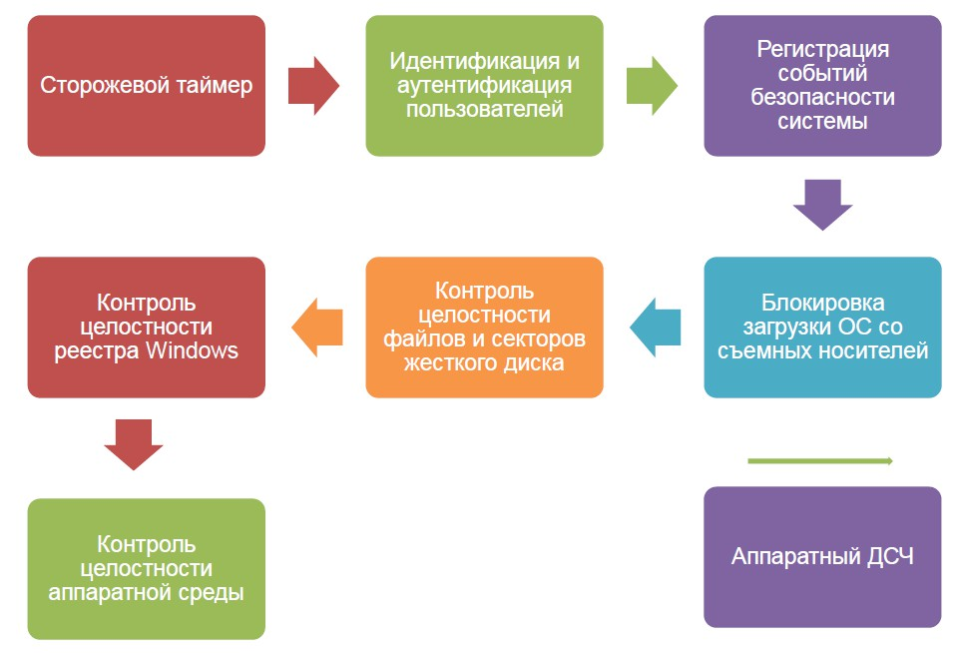

Slide 19
Поддержка ОС Windows
Windows 8/8.1;
Windows 7/7 x64 Edition;
Windows Vista/Vista x64 Edition;
Windows XP Professional/XP Professional x64 Edition;
Windows Server 2012/Server 2012 R2;
Windows Server 2008/Server 2008 x64 Edition/Server 2008 R2;
Windows Server 2003/Server 2003 x64 Edition/Server 2003 R2/Server 2003 R2 x64 Edition.

Slide 20
Поддержка ОС Linux
FreeBSD 6.2/6.3/7.2/8.2
МСВС 3.0 x86;
Альт Линукс СПТ 6.0.0 х86/х64;
Astra Linux Special Edition "Смоленск" 1.3 х64;
Astra Linux Common Edition "Орел" 1.9 х64;
CentOS 6.2 x64, 6.5 х86/х64;
Debian 6.0.3/7.6 x86/х64;
Mandriva ROSA Desktop 2011.0 x86/x64;
Red Hat Enterprise Linux 6.0 x86/x64, 7.0 x64;
Ubuntu 14.04 LTS Desktop/Server x86/x64;
VMware vSphere ESXi 5.1 Update 1/5.1 Update 2/5.5 x64

Slide 21
Достоинства ПАК «Соболь»
Наличие сертификатов ФСБ и ФСТЭК России.
Защита информации, составляющей государственную тайну.
Предоставление ресурсов в построении прикладных криптографических приложений.
Простота в установке, настройке и эксплуатации.
Поддержка 64-битных ОС Windows (в том
числе Windows 8.1 и Windows server 2012 R2) и Linux.

Slide 22
Достоинства ПАК «Соболь»
Поддержка различных типов идентификаторов.
Гибкий выбор форматов исполнения платы (PCI,
PCI-E, Mini PCI-E, Mini PCI-E Half) и вариантов комплектации.
Возможность программной инициализации комплекса.
Поддержка файловой системы EXT 4 в ОС семейства Linux.
Интеграция с другими продуктами «Кода Безопасности».
Физический датчик случайных чисел.

Slide 23
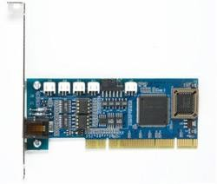
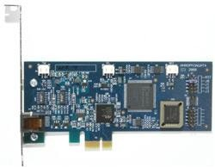
Модельный ряд
Габариты: 50 мм x 120 мм
Интерфейс: PCI (3,3 В, 5 В)
Габариты: 65 мм x 140 мм Интерфейс: PCI Express (версия 1.0а и выше)

Slide 24
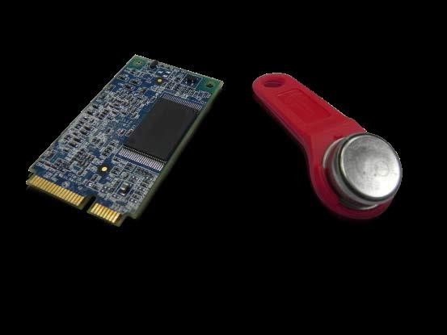
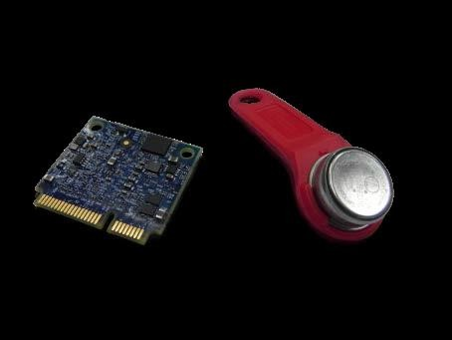
Модельный ряд
Габариты: 50 мм x 30 мм
Интерфейс: Mini PCI Express
Габариты: 26 мм x 30 мм
Интерфейс: Mini PCI Express Формат платы: Mini PCI Express Half

Slide 25
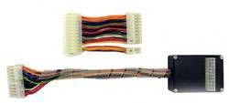
Модельный ряд
Устройство блокировки питания для
реализации функции сторожевого таймера.
Одобрено ФСБ России

Slide 26
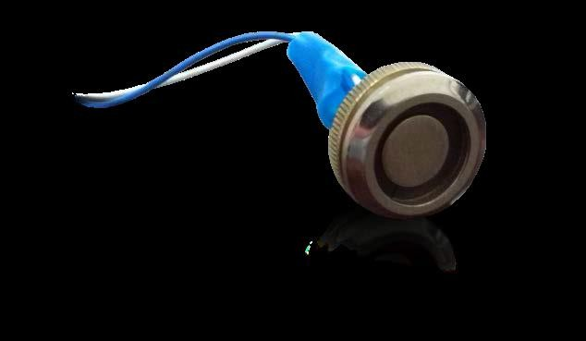
Модельный ряд
Внутренний считыватель

Slide 27
УСТАНОВКА КОМПЛЕКСА “СОБОЛЬ”
27

Slide 28
Установка комплекса “Соболь”
установка программного обеспечения комплекса;
инициализация комплекса;
перевод комплекса в режим эксплуатации.

Slide 29
Установка программного обеспечения комплекса
Программное обеспечение
комплекса "Соболь" (программа управления шаблонами КЦ, утилита CreateFiles)
рекомендуется устанавливать до установки в компьютер платы комплекса.

Slide 30
Инициализация комплекса
установка платы комплекса;
настройка общих параметров;
настройка контроля целостности;
настройка параметров журнала ПАК "Соболь";
регистрация администратора комплекса;
расчет контрольных сумм.

Slide 31
Установка платы комплекса
Подключить кабели механизма сторожевого таймера
Подключить разъемы питания
Установить в свободный слот PCI-E/PCI
Подключить считыватель iButton

Slide 32
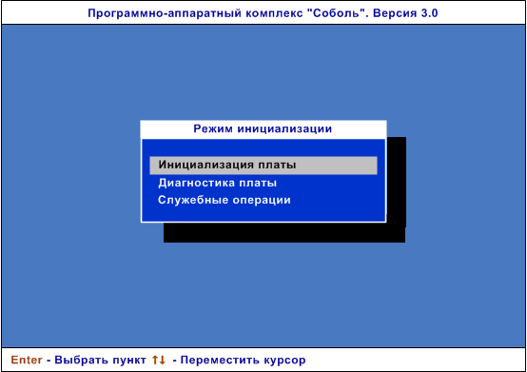
Настройка общих параметров
После включения питания

Slide 33
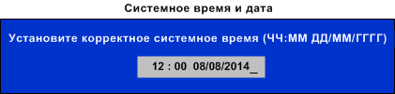
Настройка общих параметров
Настройка системного времени

Slide 34
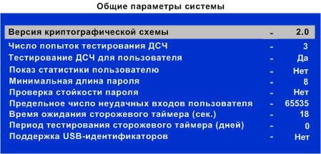
Настройка общих параметров

Slide 35
Поддержка USB-идентификаторов
"Нет" — если вход в систему осуществляется только с помощью iButton.
"2.0" — если вход в систему осуществляется с помощью идентификаторов iButton и USB- идентификаторов любого типа,
поддерживаемых ПАК "Соболь".

Slide 36
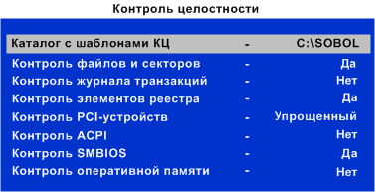
Настройка контроля целостности
Проверка работоспособности датчика случайных чисел

Slide 37
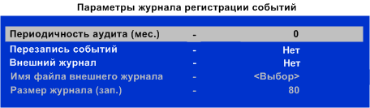
Настройка журнала регистрации событий

Slide 38

Регистрация администратора

Slide 39

Регистрация администратора
Ввод пароля администратора
Регистрация идентификатора администратора
Создание резервной копии идентификатора

Slide 40

Расчет контрольных сумм
Расчет эталонов объектов, заданных исходными шаблонами КЦ. На экране будет отображаться процесс расчета.
Компьютер выключится автоматически.

Slide 41
Перевод комплекса в режим эксплуатации
При наличии подключенного к плате комплекса "Соболь" считывателя iButton отсоедините считыватель от платы
Извлеките плату комплекса "Соболь" из разъема шины PCI-E/PCI
Установите перемычку на разъеме J0 платы
Установите плату комплекса "Соболь" в разъем системной шины PCI-E/PCI.
При необходимости подключите к плате считыватель iButton

Slide 42
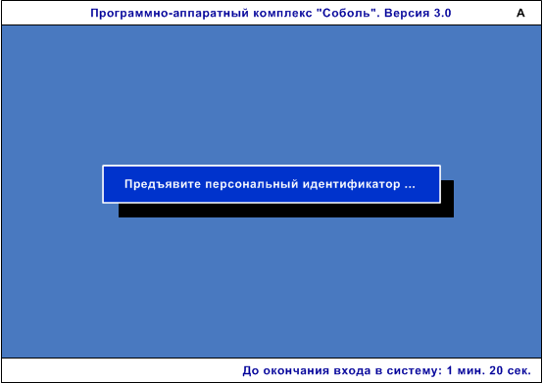
Вход в систему

Slide 43

Вход в систему
Предъявите выданный вам персональный идентификатор
Введите ваш пароль

Slide 44


Требования смены пароля

Slide 45

Загрузка операционной системы
Дальнейшие действия системы могут быть следующими:
Начнется загрузка операционной системы компьютера.
Если включен режим контроля целостности, то перед загрузкой операционной системы начнется проверка целостности заданных объектов.

Slide 46
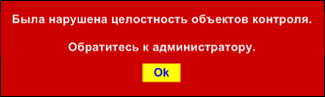
Контроль целостности
Если администратор задал вам жесткий
режим контроля целостности, то компьютер будет заблокирован и в строке сообщений появится сообщение "Компьютер
заблокирован

Slide 47
СЗИ НСД АККОРД АМДЗ
47

Slide 48
Аккорд-АМДЗ
Аппаратный модуль доверенной загрузки - обеспечивает доверенную загрузку ОС вне зависимости от ее типа для
аутентифицированного пользователя

Slide 49
Компоненты
Аппаратные компоненты:
Контроллер;
Контактное устройство;
Идентификатор;
Программные компоненты:
BIOS контроллера комплекса Аккорд-АМДЗ;
Firmware, в котором реализованы функции АМДЗ

Slide 50
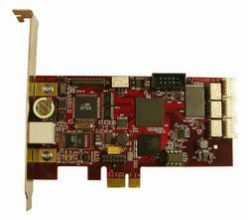


Средства идентификации
ТМ-идентификатор
ПСКЗИ ШИПКА

Slide 51

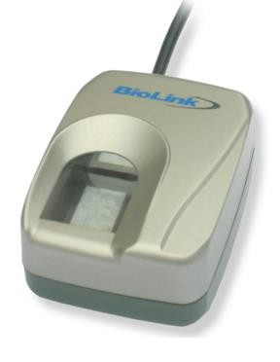
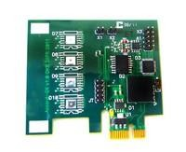
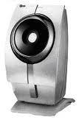
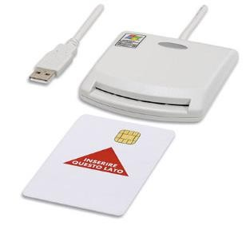
Возможность выбора средств идентификации
ТМ-идентификатор
Отпечаток пальца
ПСКЗИ ШИПКА
Смарт-карта
Сетчатка глаза
Любые средства идентификации

Slide 52
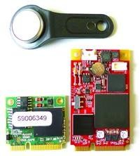
Аппаратные интерфейсы
PCI (Аккорд-5.5)
PCI-Express (Аккорд-GX , Аккорд-LE)
miniPCI-Express (Аккорд-GXM)
miniPCI-Express half size (Аккорд-GXMH)

Slide 53
Разграничение прав доступа к данным
«Аккорд-Win32», «Аккорд-Win64» – для операционных систем семейства Windows;
«Аккорд-Х» – для операционных систем Linux.

Slide 54
Сервер централизованного управления (СЦУ)
Удаленный сбор журналов работы пользователей
Централизованная смена паролей
Оперативное оповещение о НСД
Обновление списка контроля целостности
Создание учетных записей пользователей

Slide 55
Защитные функции комплекса
Защита от НСД СВТ, включая:
  идентификацию пользователя по уникальному Идентификатору;
  аутентификацию с учетом необходимой длины пароля и времени его жизни;
  аппаратный (до загрузки ОС) контроль целостности
технических средств СВТ, программ и данных на жестком диске (в том числе системных областей диска и модулей программной части комплекса);
  ограничение времени доступа субъекта к СВТ в соответствии с установленным режимом работы пользователей;
  блокировку несанкционированной загрузки СВТ с
отчуждаемых носителей (FDD, CD-ROM, ZIP-drive, USB-disk и др.);

Slide 56
Защитные функции комплекса
процедур блокирования экрана и клавиатуры по команде пользователя
или по истечению установленного интервала
«неактивности» пользователя;
Разграничение доступа к локальным и сетевым ресурсам

Slide 57
Контроль доступа
Дискреционный и мандатный методы разграничения доступа.
При использовании мандатного доступа с контролем процессов (исполняемых модулей) выполняется процедура управления потоками информации.
Возможен выбор уровня доступа запускаемой задачи или выбор уровня
конфиденциальности всей сессии
пользователя.

Slide 58
Защитные функции комплекса
4)Управление процедурами ввода/вывода на отчуждаемые носители информации.
Для каждого пользователя контролируется
список разрешённых USB-устройств и SD карт в соответствии с их уникальными
идентификационными номерами;

Slide 59
Защитные функции комплекса
5)Контроль доступа к любому устройству, или классу устройств, доступных в «Диспетчере устройств» Windows, в том числе
последовательных и параллельных портов, устройств PCMCI, IEEE 1394, WiFi, Bluetooth и пр;

Slide 60
Защитные функции комплекса
Гарантированная очистка оперативной памяти и остаточной информации на жестких дисках и внешних носителях;
Контроль вывода на печать документов из любых программ, автоматическая маркировка печатных листов специальными пометками,
грифами и т.д.
Процесс печати протоколируется в отдельном журнале (создаётся учетная карточка
документа);

Slide 61
Защитные функции комплекса
регистрация контролируемых событий, в том числе несанкционированных действий пользователей, в системном журнале, доступ к которому предоставляется только Администратору БИ;
Защиты от НСД систем терминального доступа;

Slide 62
Защитные функции комплекса
10) Контроль целостности критичных с точки зрения информационной безопасности программ и данных.
Статический список (проверка выполняется однократно в начале сеанса, а далее с
периодичностью, заданной администратором)
Динамический список, проверка по которому выполняется при каждой загрузке контролируемого файла в оперативную память.

Slide 63
Защитные функции комплекса
Создание изолированной программной среды за счет использования защитных механизмов комплекса;
Встраивание или совместное использование других средств защиты информации, в том
числе криптографических;

Slide 64
Построение СЗИ
Защищенная ПЭВМ
ДСЧ
ЭНП
Контроллер “Аккорд”
Прикладная задача
Монитор безопасно- сти∗
BIOS
контроллера
Порт иден- тификатора
Персональный идентификатор пользователя
ОС
Физические устройства ПЭВМ
Main BIOS

Slide 65
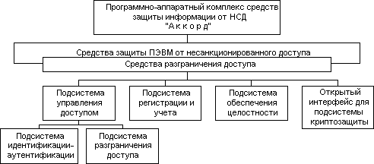
Подсистемы

Slide 66
Подсистема управления доступом
Защита от посторонних пользователей
обеспечивается процедурами идентификации и аутентификации.
Ограничение запуска программ и использования данных на основе
дискреционного и мандатного управления доступом.

Slide 67
Подсистема регистрации и учета
Предназначена для регистрации в системном журнале различных событий, происходящих в ПЭВМ.
При регистрации событий в системном журнале регистрируются:
  дата и время события;
  пользователь, осуществляющий регистрируемое действие;
  действия пользователя (сведения о входе/выходе пользователя из системы, запусках программ, событиях НСД, изменении полномочий и др.)

Slide 68
Подсистема обеспечения целостности
Предназначена для исключения
несанкционированных модификаций (как случайных, так и злоумышленных) программной среды, в том числе программных средств комплекса,
обрабатываемой информации, обеспечивая при этом защиту ПЭВМ от внедрения программных закладок и вирусов.

Slide 69
Подсистема обеспечения целостности
Реализуется:
проверкой целостности назначенных для контроля системных файлов, в том числе КСЗИ НСД, пользовательских программ и данных;
контролем обращения к операционной системе напрямую;
исключением возможности использования ПЭВМ без контроллера комплекса;
механизмом создания замкнутой программной среды, запрещающей запуск привнесенных программ и исключающей
несанкционированный выход в ОС.
69

Slide 70
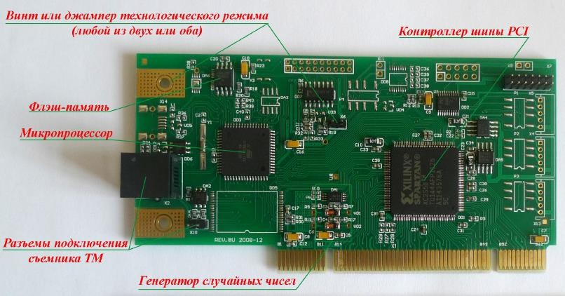
Плата контроллера «Аккорд-5MX»

Slide 71
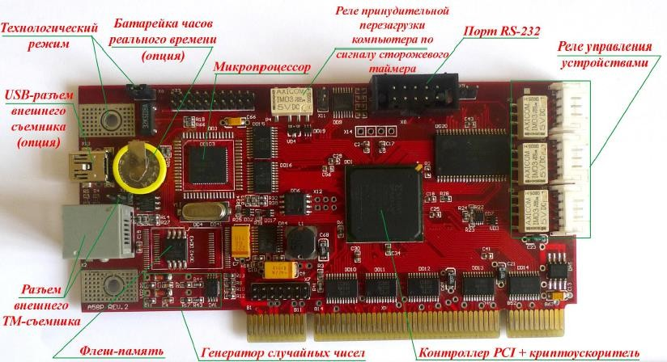
Плата контроллера «Аккорд-5.5»

Slide 72
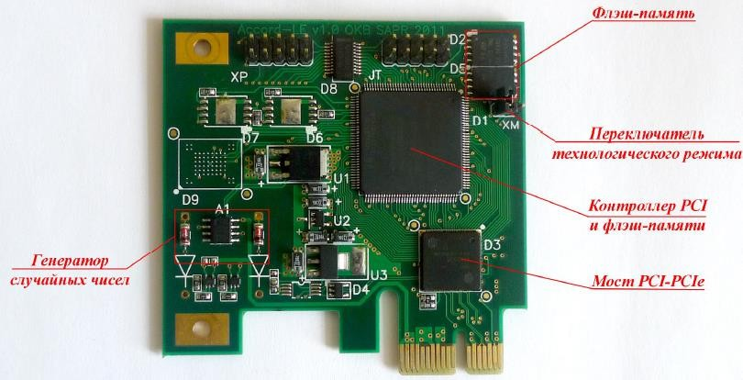
Плата контроллера «Аккорд-LE»

Slide 73
Организационные меры,
необходимые для применения
комплекса
Наличие администратора безопасности информации – привилегированного пользователя, имеющего
особый статус и абсолютные полномочия.
Администратор БИ планирует защиту информации на предприятии (учреждении, фирме и т.д.), определяет права доступа пользователям в соответствии с утвержденным Планом защиты, организует установку комплекса в СВТ(РС), эксплуатацию и контроль
правильности использования СВТ(РС) с внедренным комплексом «Аккорд», в том числе, учет выданных идентификаторов, осуществляет периодическое
тестирование средств защиты комплекса;

Slide 74
Организационные меры,
необходимые для применения комплекса
Разработка и ведение учетной и объектовой документации (инструкция администратора, инструкций пользователей, журнал учета идентификаторов и отчуждаемых носителей пользователей и др.).
Физическая охрана СВТ (АС) и ее средств, в том числе проведение мероприятий по
недопущению изъятия контроллера Комплекса;

Slide 75
Организационные меры,
необходимые для применения комплекса
Использование в СВТ (АС) технических и программных средств, сертифицированных как в Системе ГОСТ Р, так и в Государственной системе защиты информации (ГСЗИ);
Периодическое тестирование средств защиты комплекса.

Slide 76
Установка комплекса
Установка платы контроллера в свободный слот ПЭВМ;
Подсоединение контактного устройства (съемника информации);
Регистрация администратора БИ, настройка комплекса в соответствии с конфигурацией технических средств ПЭВМ;
Регистрация пользователей, назначение пользователям персональных идентификаторов, паролей и времени доступа;
Назначение списка дисков, файлов, разделов
реестра, контролируемых на целостность (подробнее см. «Руководство администратора», входящее в
комплект поставки комплекса).

Slide 77
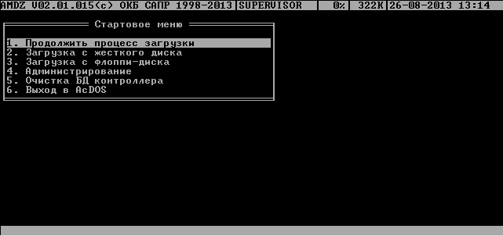
Стартовое меню администратора

Slide 78
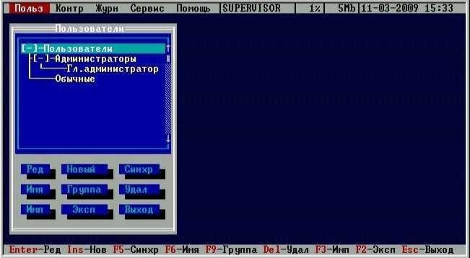
Главное меню администратора

Slide 79
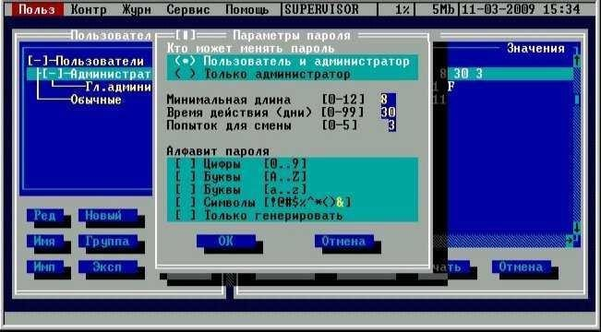
Параметры пароля

Slide 80
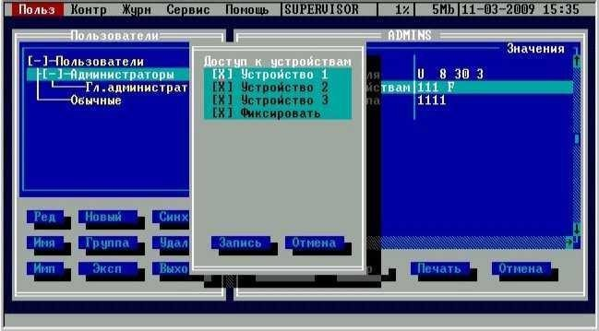
Функция управления внешними устройствами

Slide 81
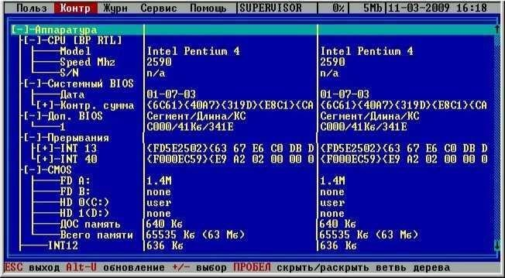
Окно контроля аппаратной части компьютера

Slide 82
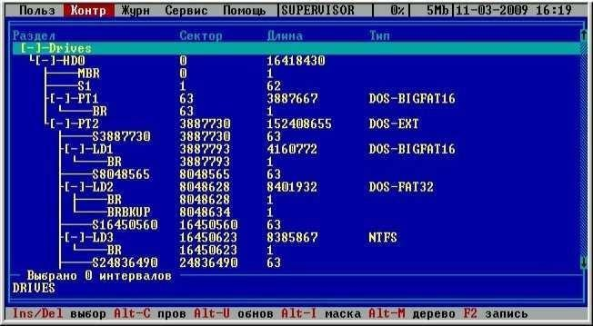
Окно контроля служебных областей диска

Slide 83
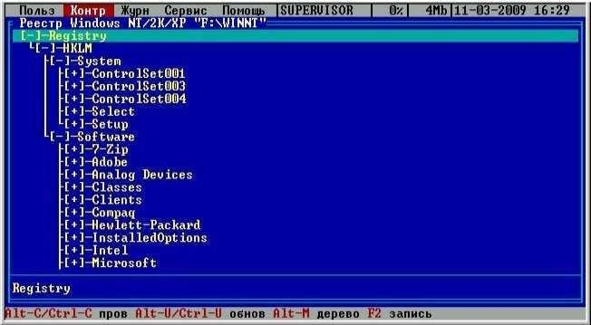
Дерево разделов и ключей реестра

Slide 84
Рассмотренные вопросы
ПАК “Соболь”
Установка комплекса “Соболь”
СЗИ НСД Аккорд АМДЗ

